Slide 1
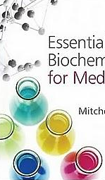
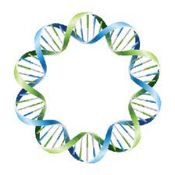
สื่อประกอบการสอน
รายวิชา ชีวเคมีพื้นฐาน
(Fundamentals of Biochemistry)
หน่วยกิต : 3 (2-2-5)
บทที่ 10-12
วิชาบังคับ : หลักสูตรครุศาสตรบัณฑิต สาขาวิทยาศาสตร์ (หลักสูตรปี พ.ศ. 2551)
ภาคเรียนที่ 1/2559
ผู้สอน : ผู้ช่วยศาสตราจารย์ ดร. วรวัฒน์ พรหมเด่น, วท.ด. (ชีวเคมี)
สาขาวิชาวิทยาศาสตร์ทั่วไป คณะครุศาสตร์ มหาวิทยาลัยราชภัฏบุรีรัมย์
1

Slide 2
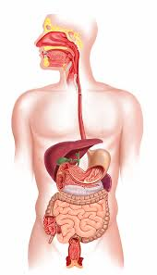
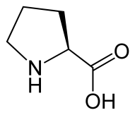
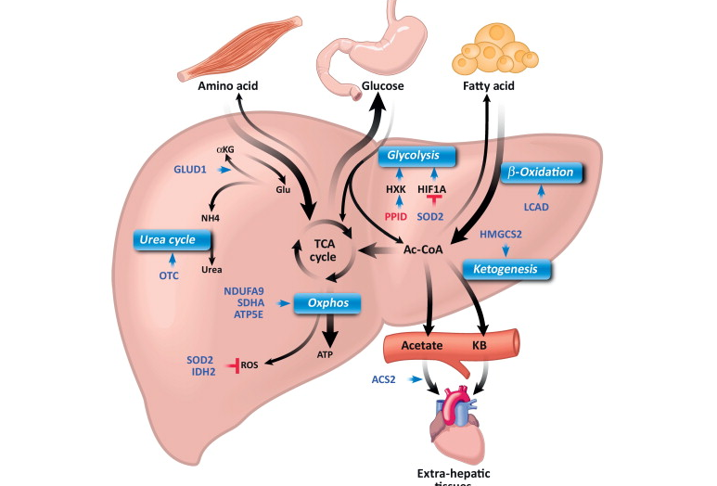
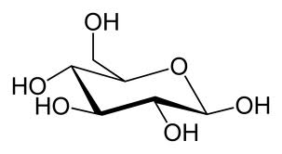
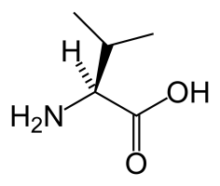
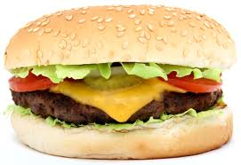
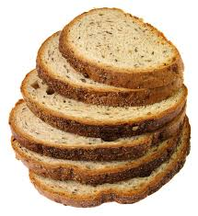
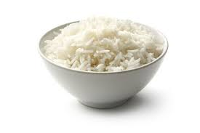
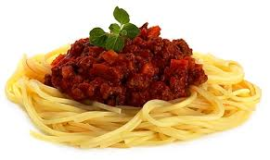
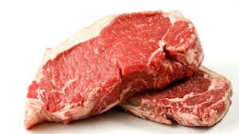
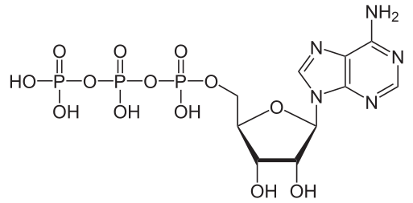
บทที่ 10 : การย่อยอาหาร พลังงานและเมแทบอลิซึมเบื้องต้น
Fundamentals of Biochemistry (4022103) Dr. Worrawat Promden

Slide 3
10.1 ระบบการย่อยอาหาร
การย่อยอาหาร (digestion) หมายถึงกระบวนการแปรสภาพอาหารโมเลกุลใหญ่ให้มีขนาดเล็กลงเพื่อให้สามารถดูดซึมผ่านเยื่อหุ้มเซลล์ได้
สารอาหารจำพวก คาร์โบไฮเดรต ไขมัน และ โปรตีน จำเป็นจะต้องผ่านกระบวนการย่อยอาหารให้เป็นหน่วยที่เล็กลงก่อน ในขณะที่แร่ธาตุ วิตามิน น้ำและยาบางชนิดสามารถดูดซึมเข้าไปยังเซลล์ได้โดยไม่มีการเปลี่ยนแปลงใดๆ ทางเคมี
Fundamentals of Biochemistry (4022103) Dr. Worrawat Promden

Slide 4
10.1 ระบบการย่อยอาหาร
การย่อยอาหารของมนุษย์มี 2 กระบวนการ คือ
การย่อยเชิงกล (mechanical digestion) โดยการใช้ฟันบดเคี้ยว การบีบตัวและคลายตัวของทางเดินอาหาร เช่น หลอดอาหาร กระเพาะอาหาร เป็นต้น
2. การย่อยทางเคมี (chemical digestion) โดยการใช้เอนไซม์ในระบบทางเดินอาหาร ทำให้อาหารเปลี่ยนแปลงจนเป็นโมเลกุลเดี่ยว ร่างกายสามารถดูดซึมผ่านเยื่อหุ้มเซลล์ได้
การย่อยทางเคมีได้ผลลัพธ์ดังนี้
• คาร์โบไฮเดรต กลายเป็น กลูโคส
• โปรตีน กลายเป็น กรดอะมิโน
• ไขมัน กลายเป็น กรดไขมันและกลีเซอรอล
Fundamentals of Biochemistry (4022103) Dr. Worrawat Promden

Slide 5
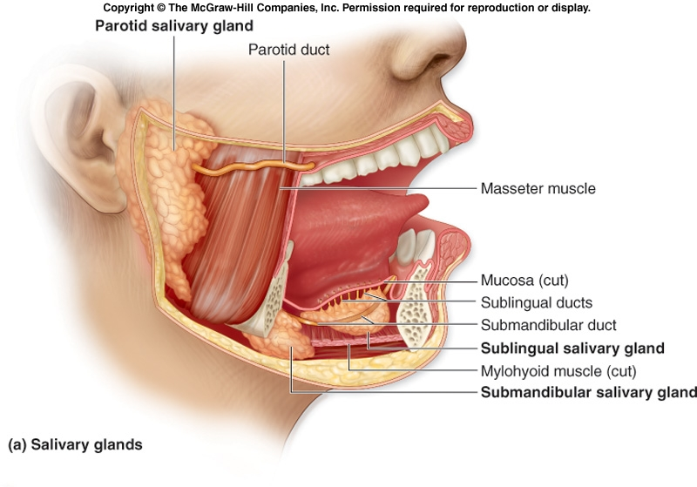
10.1 ระบบการย่อยอาหาร
Fundamentals of Biochemistry (4022103) Dr. Worrawat Promden

Slide 6
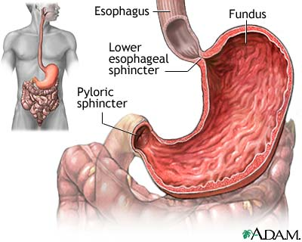
10.1 ระบบการย่อยอาหาร
Fundamentals of Biochemistry (4022103) Dr. Worrawat Promden

Slide 7
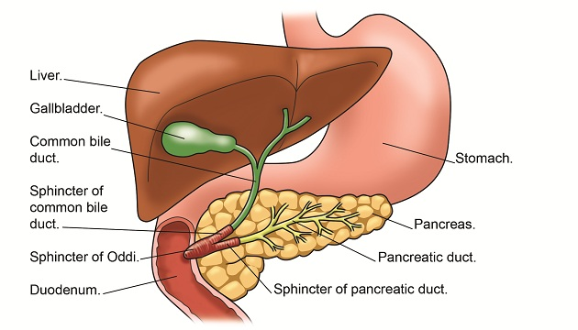
10.1 ระบบการย่อยอาหาร
Fundamentals of Biochemistry (4022103) Dr. Worrawat Promden

Slide 8
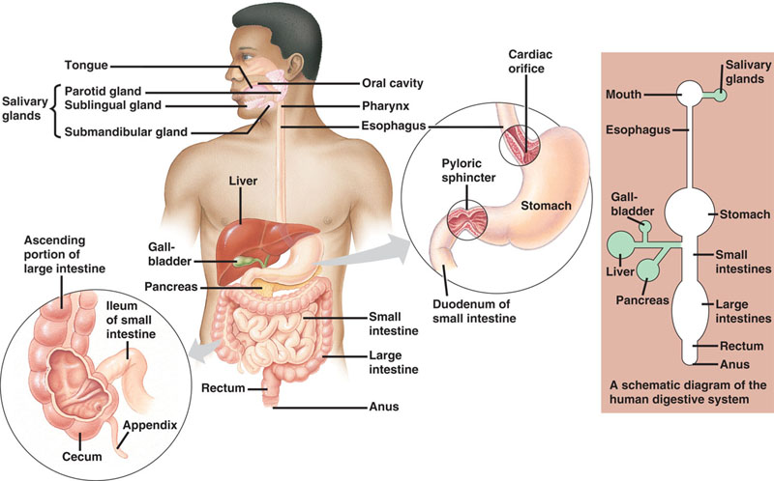
10.1 ระบบการย่อยอาหาร
Fundamentals of Biochemistry (4022103) Dr. Worrawat Promden

Slide 9
10.1 ระบบการย่อยอาหาร
ปาก มีเอนไซม์ที่ชื่อว่าอะไมเลส ย่อยแป้ง
ให้เป็นน้ำตาลมอลโทส
กระเพาะอาหาร มีเรนนินและเปปซิน เรนนินย่อยโปรตีนในน้ำนม กลายเป็นเคซีน
Fundamentals of Biochemistry (4022103) Dr. Worrawat Promden
ลำไส้เล็ก มีมอลเทส ซูเครส และ แลกเทส ย่อยน้ำตาลโมเลกุลคู่

Slide 10
10.1 ระบบการย่อยอาหาร
ตับอ่อน มีเอนไซม์
อะไมเลส ย่อยไดแซ็กคาไรด์/ออลิโกแซคคาไรด์ ให้เป็นน้ำตาลโมเลกุลเดี่ยว
ไลเปสย่อยไขมันให้เป็นกรดไขมันตัว
ทริปซินย่อยเพปไทด์ให้เป็นกรดอะมิโน
ตับหลั่งน้ำดี (ไม่ใช่เอนไซม์) ช่วยกระจาย
กรดไขมันให้เป็นแตกตัวเป็นอนุภาคเล็กลง
Fundamentals of Biochemistry (4022103) Dr. Worrawat Promden
น้ำดีไม่จัดว่าเป็นการย่อยทางเคมีเพราะน้ำดีเพียงแค่ทำให้อนุภาคของไขมันเล็กลง ไม่ได้เปลี่ยนคุณสมบัติทางเคมีของไขมัน ดังนั้นน้ำดีจึงจัดเป็นการย่อยเชิงกล

Slide 11
10.1 ระบบการย่อยอาหาร
กระบวนการย่อยอาหารประเภทคาร์โบไฮเดรต
เริ่มตั้งแต่อาหารเข้าสู่ปากและในน้ำลายมีเอนไซม์ที่มีชื่อว่า แอลฟาอะไมเลส (a- amylase) สามารถย่อยแป้งให้มีขนาดเล็กลงเป็นเดกซ์ทริน (dextrin)
การย่อยอาหารในปากเกิดขึ้นเพียงเล็กน้อย จากนั้นอาหารจะถูกกลืนผ่านหลอดอาหารไปยังกระเพาะอาหาร
ที่กระเพาะอาหารนี้ไม่มีเอนไซม์ที่ย่อยคาร์โบไฮเดรต
และจะเริ่มย่อยอีกครั้งเมื่ออาหารผ่านเข้าไปในลำไส้เล็กซึ่งมีสภาพเป็นด่างโดยน้ำย่อยจากตับอ่อนและจากผนังลำไส้เล็ก
Fundamentals of Biochemistry (4022103) Dr. Worrawat Promden

Slide 12
10.1 ระบบการย่อยอาหาร
น้ำย่อยจากตับอ่อน
เมื่ออาหารผ่านมาถึงลำไส้เล็ก ที่เยื่อเมือกบริเวณลำไส้เล็กส่วนต้น (duodenum) และ ลำไส้เล็กส่วนกลาง (jejunum) จะหลั่งฮอร์โมนออกมา 2 ชนิด คือ
ซีครีติน (secretin) จะไปกระตุ้นให้ตับอ่อนหลั่งน้ำย่อยซึ่งมีเกลือคาร์บอเนต
แพนครีโอไซติน (pancreozymin) จะไปกระตุ้นให้ตับอ่อนสร้างเอนไซม์เบตาอะไมเลส (β-amylase) ซึ่งทำหน้าที่ย่อยแป้งเป็นน้ำตาลมอลโตส เอนไซม์ชนิดนี้ทำงานได้ดีที่สภาพเป็นกลางหรือด่างเล็กน้อย (pH ประมาณ 7.1 )
Fundamentals of Biochemistry (4022103) Dr. Worrawat Promden

Slide 13
น้ำย่อยจากผนังลำไส้เล็ก
10.1 ระบบการย่อยอาหาร
ลำไส้เล็กผลิตน้ำย่อยประมาณวันละ 3 ลิตร มีฤทธิ์เป็นด่าง คือ มี pH ประมาณ 7.0-7.5 ประกอบด้วยเอนไซม์หลายชนิด
เอนไซม์จะย่อยไดแซกคาไรด์ให้เป็นโมโนแซกคาไรด์ ได้แก่
(1) maltase ย่อย maltose ให้เป็น glucose 2 โมเลกุล
(2) lactase ย่อย lactose ให้เป็น glucose และ galactose อย่างละ 1 โมเลกุล
(3) sucrase ย่อย sucrose ให้เป็น glucose และ fructose อย่างละ 1 โมเลกุล
Fundamentals of Biochemistry (4022103) Dr. Worrawat Promden

Slide 14
เอนไซม์ที่ใช้ย่อยโปรตีนนั้นได้มาจากกระเพาะอาหาร ตับอ่อน และลำไส้ ซึ่งสามารถแบ่งเอ็นเอนไซม์พวกนี้เป็น 2 ประเภทใหญ่ๆ คือ 1. Exopeptidase เป็นเอนไซม์ที่ย่อยกรดอะมิโนจากตอนปลายของสายเพปไทด์ 2. Endopeptidase เป็นเอนไซม์ที่สลายพันธะเพปไทด์ (peptide bond) ภายในสายโพลีเพปไทด์
10.1 ระบบการย่อยอาหาร
กระบวนการย่อยอาหารประเภทโปรตีน
Fundamentals of Biochemistry (4022103) Dr. Worrawat Promden

Slide 15
10.1 ระบบการย่อยอาหาร
กระบวนการย่อยอาหารประเภทลิพิด
ในกระเพาะอาหารมีเอนไซม์ไลเปส (Lipase) ที่สามารถย่อยไตรกลีเซอไรด์ ที่มีกรดไขมันสายไม่ยาวนัก (C ประมาณ 6-12 อะตอม) ได้เฉพาะที่ตำแหน่งที่ 1 แต่ไม่สามารถย่อยไตรกลีเซอไรด์ ที่มีกรดไขมันสายยาวได้ (C > 12 อะตอม)
เอนไซม์ไลเปสจากตับอ่อน (Pancreatic lipase ) สามารถย่อยไตรกลีเซอร์ได้โดยครึ่งหนึ่งของไตรกลีเซอไรด์ จะถูกย่อยสมบูรณ์ได้กรดไขมันและกลีเซอรอล (Glycerol)
ส่วนไขมันอีกครึ่งหนึ่งจะถูกย่อยไม่สมบูรณ์ได้ Mono- และ Diglyceride กับกรดไขมัน ทั้ง กลีเซอรอล mono-diglyceride และกรดไขมันนี้จะไปจับกับเกลือน้ำดี (Bile salt)
ไขมันที่มีจุดหลอมเหลวต่ำกว่า 50 C จะถูกย่อยและดูดซึมได้สมบูรณ์กว่าไขมันที่มีจุดหลอมเหลวสูงกว่า
ไขมันพืชและไขมันสัตว์ที่มีจุดหลอมเหลวเท่ากัน จะถูกย่อยและดูดซึมได้ดีเท่ากัน
ไม่มีการดูดซึมไขมันหรือกรดในกระเพาะอาหาร
Fundamentals of Biochemistry (4022103) Dr. Worrawat Promden

Slide 16
10.2 ความหมายของเมแทบอลิซึม
เมแทบอลิซึม (metabolism)
เป็นระบบปฏิกิริยาเคมีที่เกิดขึ้นในเซลล์สิ่งมีชีวิตเพื่อดำรงชีวิตให้อยู่รอด กระบวนการเหล่านี้ทำให้สิ่งมีชีวิตมีพลังงานในการทำกิจกรรม สามารถเจริญเติบโต สืบพันธุ์ รักษาสภาพโครงสร้างและสมดุลของเซลล์และเนื้อเยื่อได้ อีกทั้งสามารถตอบสนองต่อสิ่งแวดล้อมที่เปลี่ยนแปลง
แคแทบอลิซึม (catabolism) คือกระบวนการสลายสารอาหารระดับโมเลกุลเพื่อให้ได้พลังงานสำหรับเซลล์
แอแนบอลิซึม (anabolism) คือกระบวนการใช้พลังงานเพื่อสังเคราะห์สารชีวโมเลกุลให้แก่เซลล์
Fundamentals of Biochemistry (4022103) Dr. Worrawat Promden

Slide 17
10.3 เมแทบอลิซึมของคาร์โบไฮเดรต
ไกลโคลิซิส (glycolysis)
คือ การสลายกลูโคสเป็นกรดไพรูวิก เกิดขึ้นในไซโทพลาซึม
น้ำตาลทุกชนิดที่จะเข้ากระบวนการนี้รวมทั้งไกลโคเจน จะต้องเปลี่ยนเป็น
กลูโคส-6-ฟอสเฟตก่อน สารตัวกลาง (Intermediate) ทั้งหมดอยู่ในรูปของฟอสเฟต ซึ่งเหมาะกับการที่จะให้ ATP ออกมา
Fundamentals of Biochemistry (4022103) Dr. Worrawat Promden
ปฏิกิริยาทั้งหมดในวิถีไกลโคลิซีส สรุปได้ ดังสมการต่อไปนี้
glucose + 2ADP + 2NAD⁺ + 2P_{i} -------> 2pyruvate + 2ATP + 2NADH + 2H₂O + 2H⁺

Slide 18
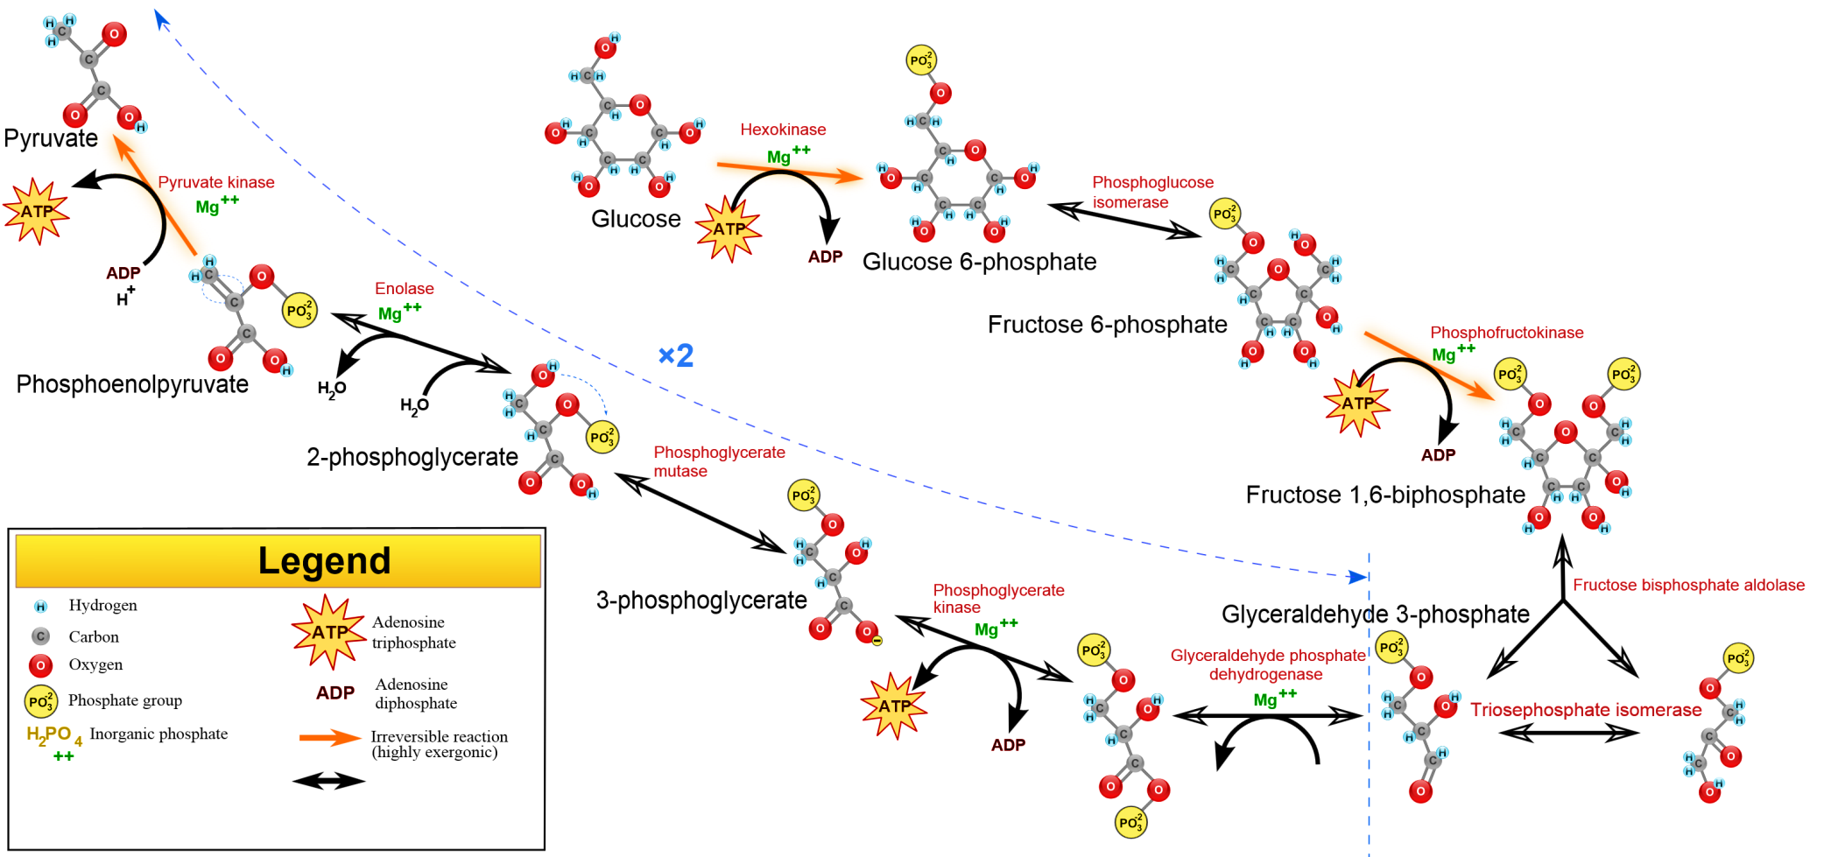
10.3 เมแทบอลิซึมของคาร์โบไฮเดรต
ไกลโคไลซิส (glycolysis) หรือ Embden–Meyerhof–Parnas (EMP pathway)
Fundamentals of Biochemistry (4022103) Dr. Worrawat Promden

Slide 19
10.3 เมแทบอลิซึมของคาร์โบไฮเดรต
ไกลโคไลซิส (glycolysis) หรือ Embden–Meyerhof–Parnas (EMP pathway)
โดยสรุป ไกลโคลิซิสทั้ง 10 ขั้นตอน อาจแบ่งได้เป็น 2 ขั้นใหญ่ ตามพลังงานที่ใช้ไปและพลังงานที่สร้างคืนมา
ขั้นใช้พลังงาน : เป็นขั้นตอนที่ 1 – 5 เริ่มจากกลูโคสใช้ ATP ไป 2 โมเลกุล ในการเติมหมู่ฟอสเฟตได้แก่สารตั้งต้นและสารตัวกลาง
Fundamentals of Biochemistry (4022103) Dr. Worrawat Promden
ขั้นได้พลังงาน : เป็นขั้นตอนที่ 6 – 10 เป็นขั้นที่ได้พลังงานคือ ATP 4 โมเลกุล และ NADH (เก็บพลังงานเคมีไว้ในตัว) 2 โมเลกุล ต่อ 1 โมเลกุลของกลูโคส

Slide 20
10.3 เมแทบอลิซึมของคาร์โบไฮเดรต
ทางเลือกของไพรูเวต
ในเซลล์ที่สามารถใช้ทั้งกระบวนการหายใจ (cellular respiration) และกระบวนการหมัก (fermentation) ไพรูเวตจะเลือกไปทางใดนั้นขึ้นอยู่กับออกซิเจนว่าจะมีหรือไม่
1. การหายใจระดับเซลล์ (cellular respiration) โดยไม่ใช้ออกซิเจน (anaerobic respiration) หรือเรียกว่าการหมัก (fermentation)
2. การหายใจระดับเซลล์แบบใช้ออกซิเจน (aerobic respiration)
Fundamentals of Biochemistry (4022103) Dr. Worrawat Promden

Slide 21
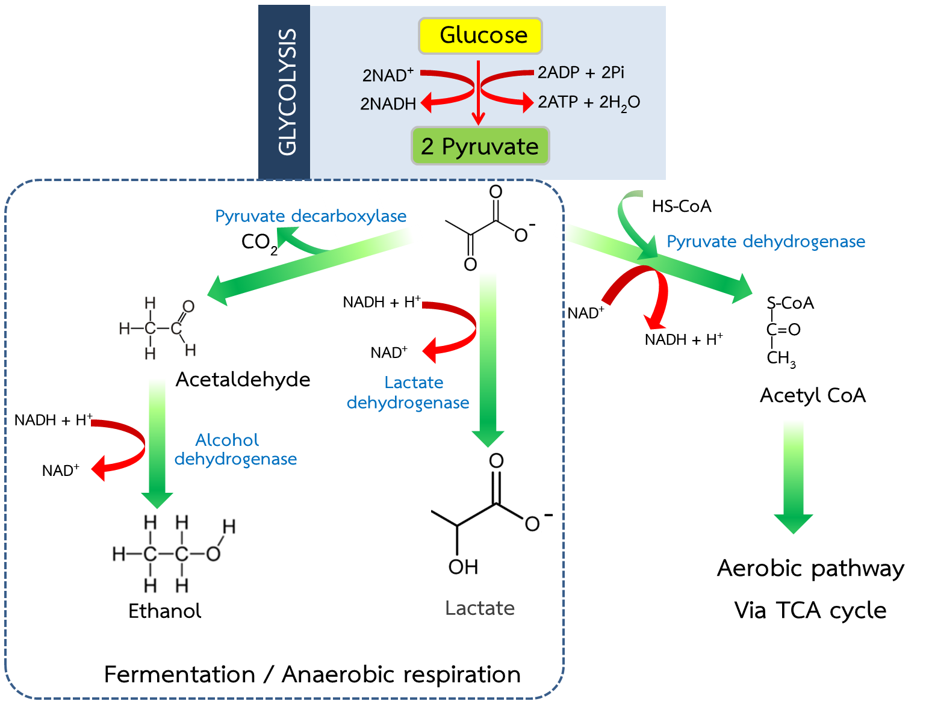
10.3 เมแทบอลิซึมของคาร์โบไฮเดรต
Fundamentals of Biochemistry (4022103) Dr. Worrawat Promden

Slide 22
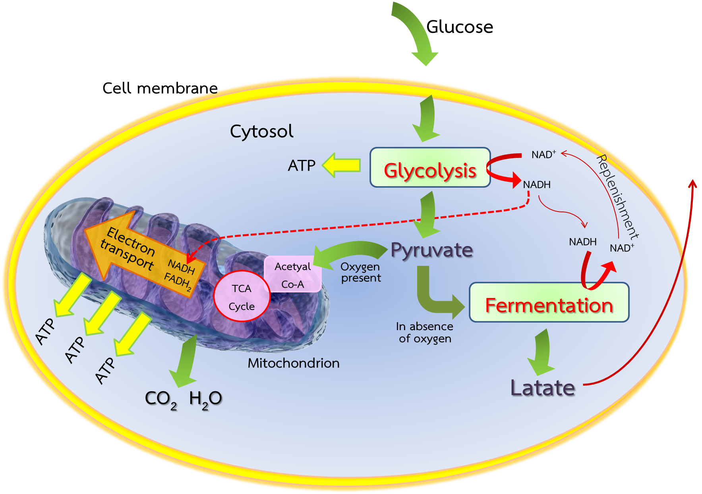
10.3 เมแทบอลิซึมของคาร์โบไฮเดรต
Fundamentals of Biochemistry (4022103) Dr. Worrawat Promden

Slide 23
10.3 เมแทบอลิซึมของคาร์โบไฮเดรต
กลูโคนีโอจินิซิส (Gluconeogenesis)
คือขบวนการสังเคราะห์กลูโคสจากสารที่ไม่ใช่คาร์โบไฮเดรต วิถีกลูโคนิโอเจนิซิสส่วนใหญ่เกิดในตับ เพื่อรักษาระดับของกลูโคสในกระแสเลือดไว้
สารตั้งต้นที่ไม่ใช่คาร์โบไฮเดรต ได้แก่
lactate
กรดอะมิโน
กลีเซอรอล
Fundamentals of Biochemistry (4022103) Dr. Worrawat Promden

Slide 24
10.3 เมแทบอลิซึมของคาร์โบไฮเดรต
วัฏจักรคอริ ( Cori cycle)
ในระดับเซลล์ กล้ามเนื้อก็สามารถใช้กระบวนการหายใจแบบใช้หรือไม่ใช้ออกซิเจนได้ ขึ้นกับระดับพลังงาน
ที่กล้ามเนื้อต้องการใช้ ในขณะที่กล้ามเนื้อทำงานตามปกติ ไพรูเวตจะเปลี่ยนเป็นแอซีติล โคเอ (acetyl CoA)
และเกิดการออกซิเดชันต่อในวัฏจักรเครบส์ ในสภาวะที่กล้ามเนื้อทำงานหนักมากและต้องใช้พลังงานมาก อัตราของการเกิดไกลโคลิซีสจะสูงเกินกว่าที่วัฏจักรเครบส์จะรับช่วงต่อได้ ดังนั้นไพรูเวตส่วนใหญ่จะเปลี่ยน
เป็นแลกเตต กล่าวคือ ไพรูเวตจะเปลี่ยนบทบาทตัวเองไปทำหน้าที่เป็นตัวรับอิเล็กตรอน เพื่อสร้าง NAD +
(จากการออกซิไดซ์ NADH) สำหรับไว้ใช้ในวิถีไกลโคลิซีส แลกเตตที่ได้จากกระบวนการหมักในกล้ามเนื้อนั้น
เป็นของเสียที่กล้ามเนื้อจะต้องส่งออกสู่กระแสเลือดไปยังตับ ซึ่งตับจะมีความสามารถในการเปลี่ยนแลกเตต
ให้กลับเป็นกลูโคสได้อีก กระบวนการนี้เรียกว่า กลูโคนีโอเจเนซีส (gluconeogenesis) การที่กลูโคสเปลี่ยน
เป็นแลกเตตในกล้ามเนื้อ และตับนำแลกเตตนี้มาสร้างเป็นกลูโคสใหม่ เพื่อส่งให้กล้ามเนื้อใช้
(ในกรณีที่กล้ามเนื้อทำงานหนัก)วนเวียนไปมาเช่นนี้เกิดเป็นวัฏจักรที่มีชื่อเรียกว่า วัฏจักรคอริ (Cori cycle) ซึ่งเป็นการตั้งชื่อตามชื่อนักวิทยาศาสตร์รางวัลโนเบลสามีและภรรยา (Larl และ Gerly Cori) ที่ค้นพบวัฏจักรนี้
Fundamentals of Biochemistry (4022103) Dr. Worrawat Promden

Slide 25
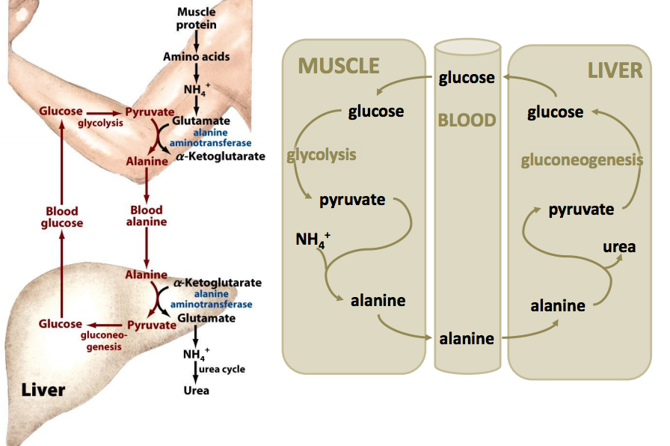
วัฏจักรคอริ ( Cori cycle)
Fundamentals of Biochemistry (4022103) Dr. Worrawat Promden

Slide 26
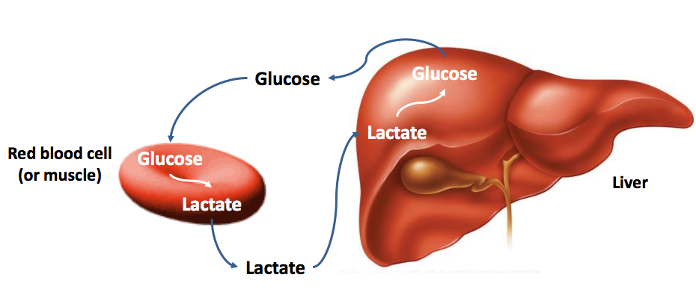
Fundamentals of Biochemistry (4022103) Dr. Worrawat Promden

Slide 27
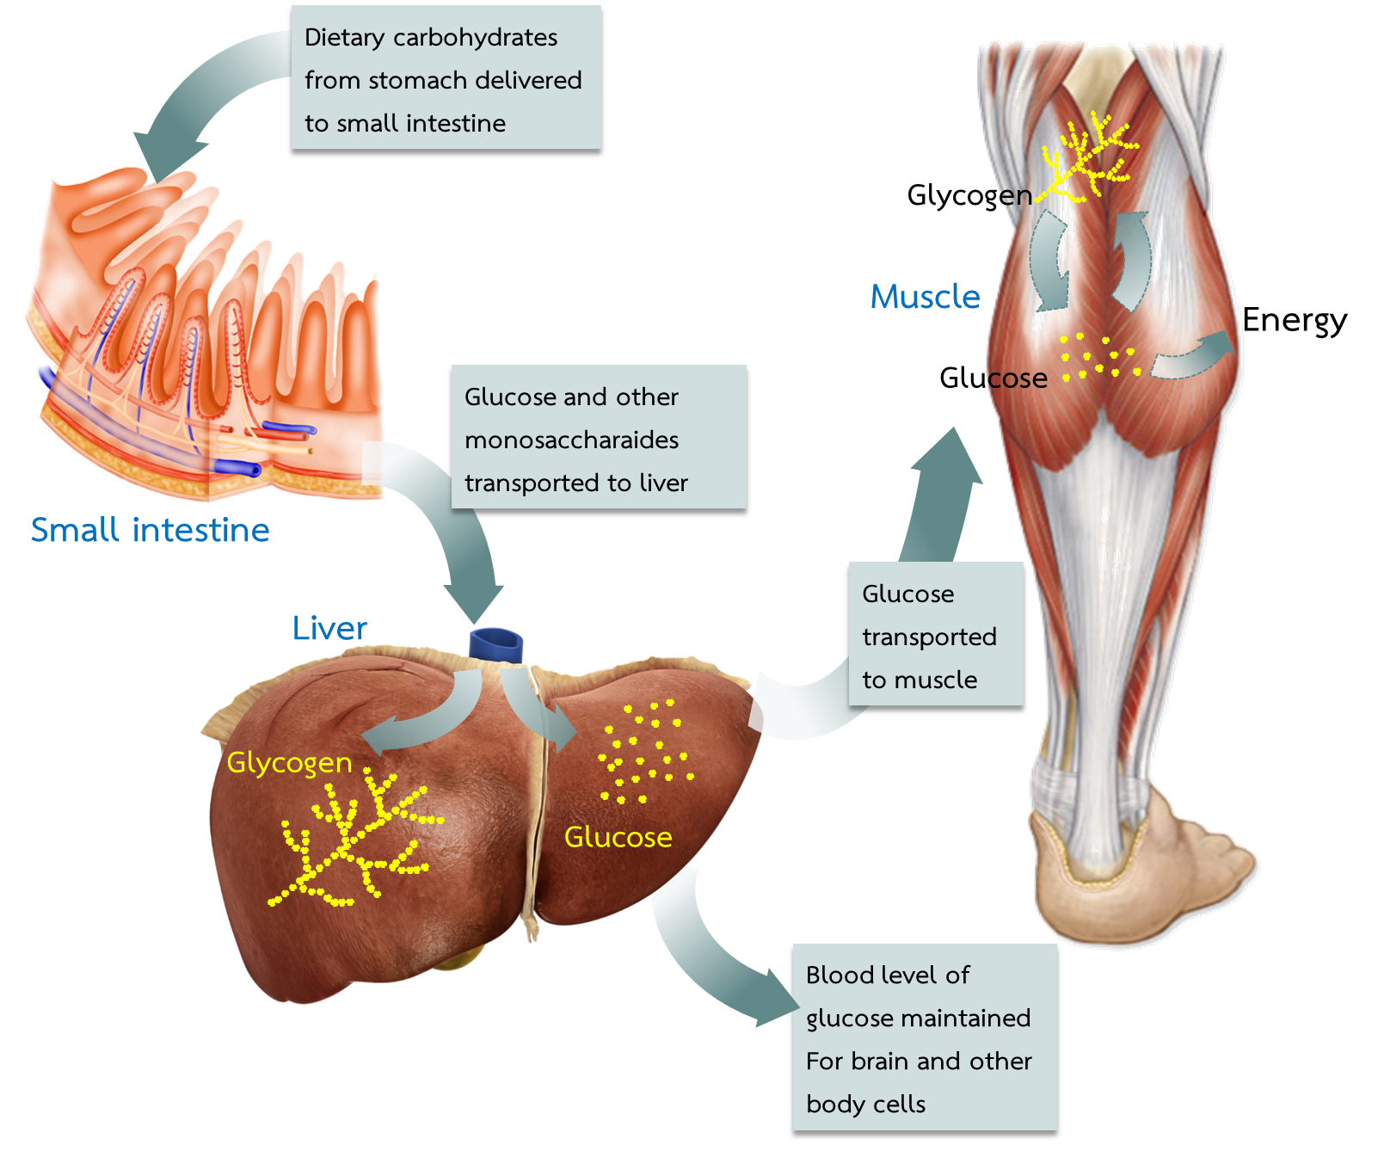
Fundamentals of Biochemistry (4022103) Dr. Worrawat Promden

Slide 28
10.3 เมแทบอลิซึมของคาร์โบไฮเดรต
วัฏจักรกรดซิตริก หรือ วัฏจักรเครบส์
เป็นวัฏจักรกลางในการผลิต ATP รวมทั้ง NADH + H⁺ และ FADH₂ ที่จะเข้าสู่ ปฏิกิริยาฟอสโฟรีเลชั่น เพื่อสร้าง ATP ต่อไป
เกิดขึ้นบริเวณ เมทริกซ์ ซึ่งเป็นของเหลวในไมโทคอนเดรีย โดยมีการสลาย แอซิทิลโคเอนไซม์ เอ ซึ่งจะเกิดแก๊สคาร์บอนไดออกไซด์ และเก็บพลังงานจากปฏิกิริยาดังกล่าวไว้ในรูปของ NADH FADH₂ และ ATP การย่อยสลายสารอาหารใดๆให้สมบูรณ์เป็นคาร์บอนไดออกไซด์และน้ำต้องเข้าวัฏจักรนี้เสมอ เป็นขั้นตอนการสร้างคาร์บอนไดออกไซด์มากที่สุดในการหายใจระดับเซลล์
Fundamentals of Biochemistry (4022103) Dr. Worrawat Promden

Slide 29
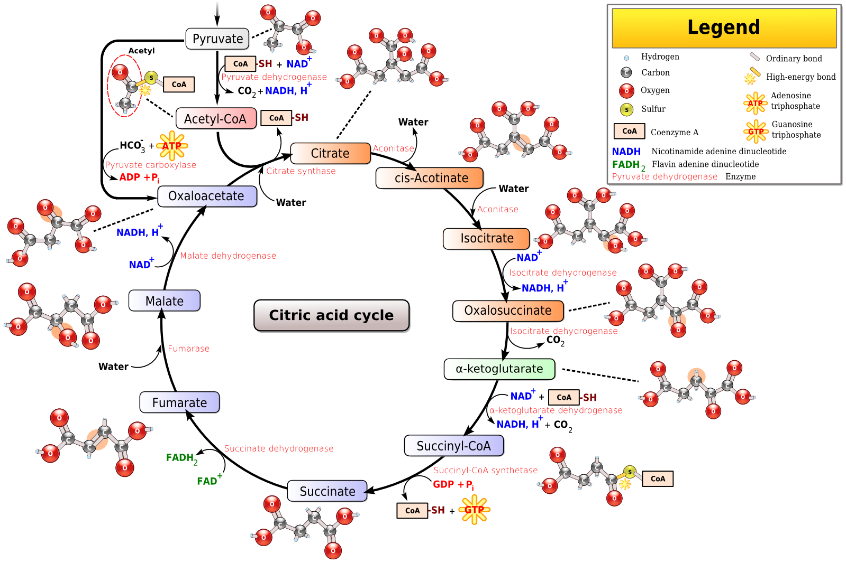
Fundamentals of Biochemistry (4022103) Dr. Worrawat Promden

Slide 30
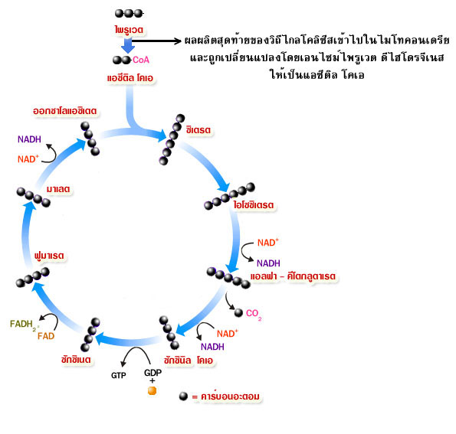
วัฏจักรกรดซิตริก หรือ วัฏจักรเครบส์
ปฏิกิริยาทั้งหมดในวัฏจักรเครบส์ อาจเขียนเป็นสมการได้ดังนี้คือ
Acetyl-CoA + 3NAD⁺ + FAD + GDP + P_{i} + 2H₂O
3NADH + FADH₂ + GTP + 2CO₂ + 3H⁺ + CoA
Fundamentals of Biochemistry (4022103) Dr. Worrawat Promden

Slide 31
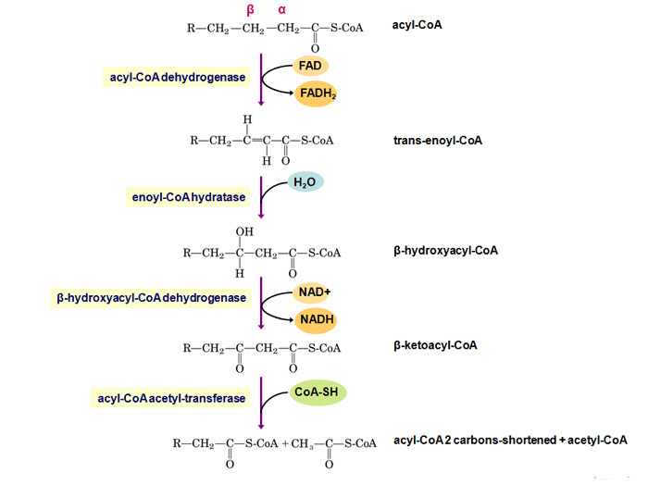
10.4 เมแทบอลิซึมของไขมัน
บีตา-ออกซิเดชันของกรดไขมันอิ่มตัว
Fundamentals of Biochemistry (4022103) Dr. Worrawat Promden

Slide 32
10.4 เมแทบอลิซึมของไขมัน
บีตา-ออกซิเดชันของกรดไขมันอิ่มตัว
การกำจัด H₂ ของ fatty acyl-CoA แล้วได้พันธะคู่ระหว่าง แอลฟา- และบีตา-คาร์บอน
ขั้นที่ 1
ขั้นที่ 2
เป็นการเติมโมเลกุลของน้ำเข้าไปยังพันธะคู่ของ trans-2-enoyl-CoA
เป็นปฏิกิริยาการกำจัด H₂ ของ L-b-hydroxyacyl-CoA
ขั้นที่ 3
Fundamentals of Biochemistry (4022103) Dr. Worrawat Promden
acyl-CoA acetyltransferase หรือ thiolase จะเร่งปฏิกิริยาระหว่าง ketoacyl-CoA กับ coenzyme A อิสระเพื่อที่จะแยกออกเป็นโมเลกุลที่มี 2 คาร์บอน
ขั้นที่ 4

Slide 33
10.5 เมแทบอลิซึมของกรดอะมิโน

Slide 35
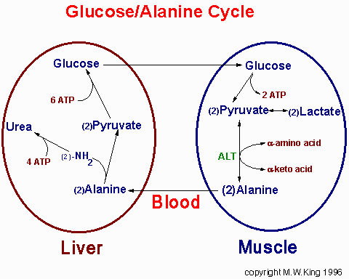
ในระหว่างการอดอาหาร หรือการขาดแคลนไกลโคเจน กรดอะมิโนจะทำหน้าที่ เป็นแหล่งคาร์บอนหลักในขบวนการการสังเคราะห์กลูโคส
การเกิดกระบวนการ transamination (การย้ายหมู่อะมิโน)
- e.g. glucose-alanine cycle 28

Slide 36
การเกิด transamination ของ pyruvate
alanine จะถูกลำเลียงเข้าสู่ตับและจะเกิด transmination กับ a-ketoglutarate ทำให้ได้ pyruvate

Slide 37
วัฏจักรยูเรีย (Urea cycle)
วัฏจักรยูเรียถูกค้นพบโดย Hans Krebs และ Kurt Henselcit ในปี ค.ศ. 1932

Slide 38
ภายใน parenchymal cells ของตับ แอมโมเนียจะถูกเปลี่ยนเป็นยูเรีย(Urea) ซึ่งไม่เป็นพิษและสามารถขับออกทางปัสสาวะได้ ยูเรียเป็นสารประกอบไนโตรเจนที่มีมากที่สุดในปัสสาวะ การเปลี่ยนแอมโมเนียเป็นยูเรียต้องอาศัย Urea cycle ซึ่งประกอบด้วยกรดอะมิโน คือ ornithine, citrulline, arginine และ aspartic acid และเอ็นไซม์ในตับหลายชนิด

Slide 39
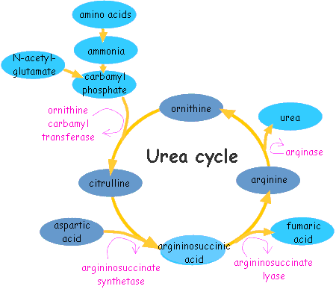
http://www.promma.ac.th/main/chemistry/boonrawd_site/amide_use.htm

Slide 40
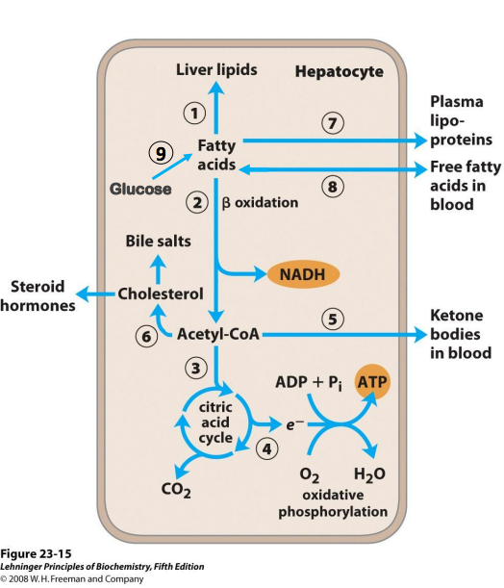
Fundamentals of Biochemistry (4022103) Dr. Worrawat Promden

Slide 41
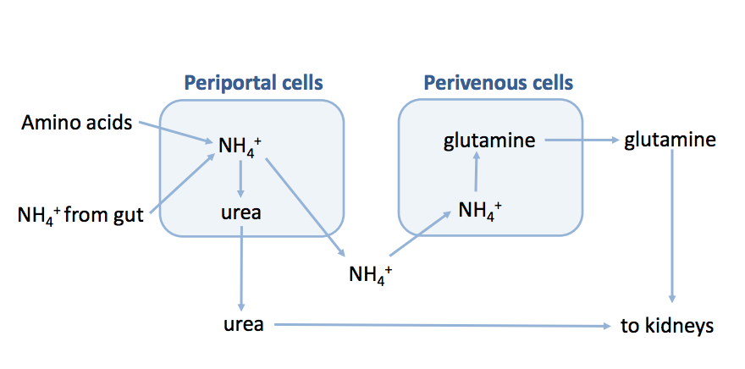
Fundamentals of Biochemistry (4022103) Dr. Worrawat Promden

Slide 42
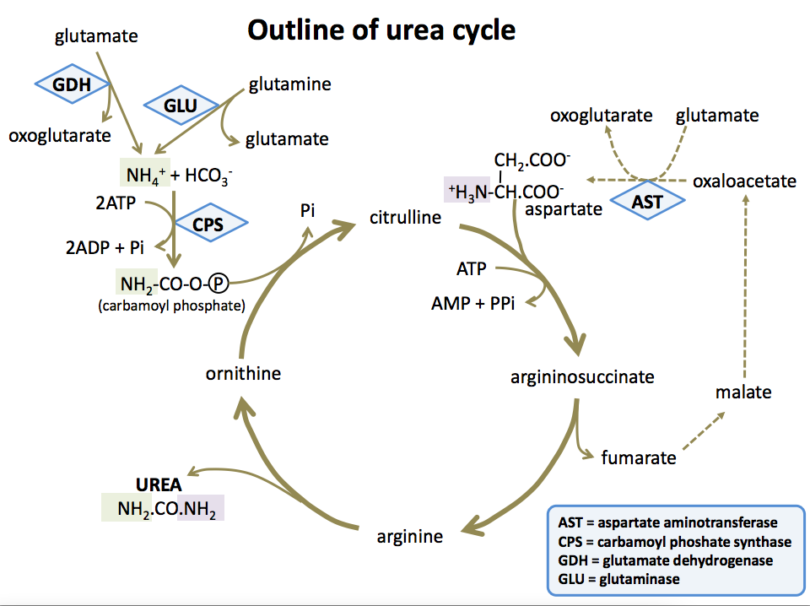
Fundamentals of Biochemistry (4022103) Dr. Worrawat Promden

Slide 43
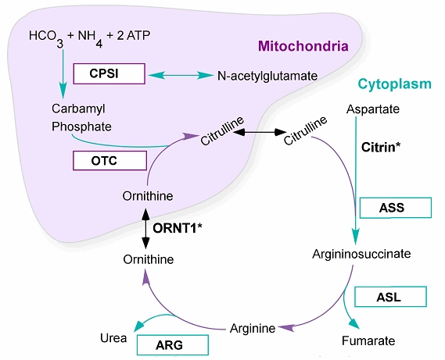
Fundamentals of Biochemistry (4022103) Dr. Worrawat Promden

Slide 44
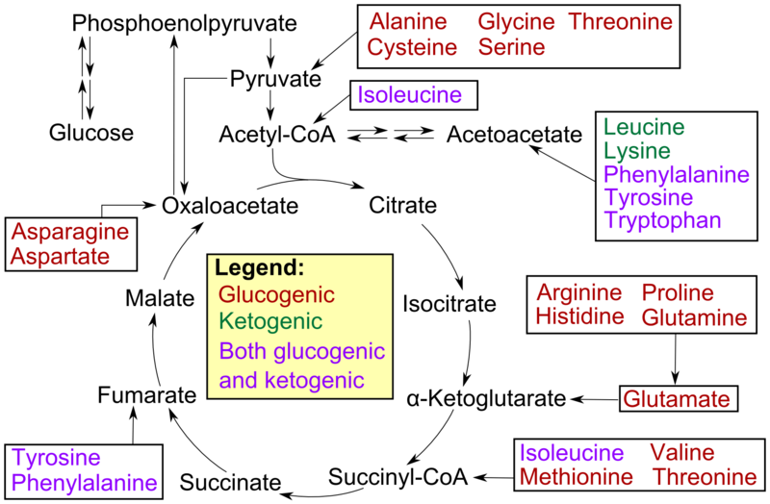
Fundamentals of Biochemistry (4022103) Dr. Worrawat Promden

Slide 45
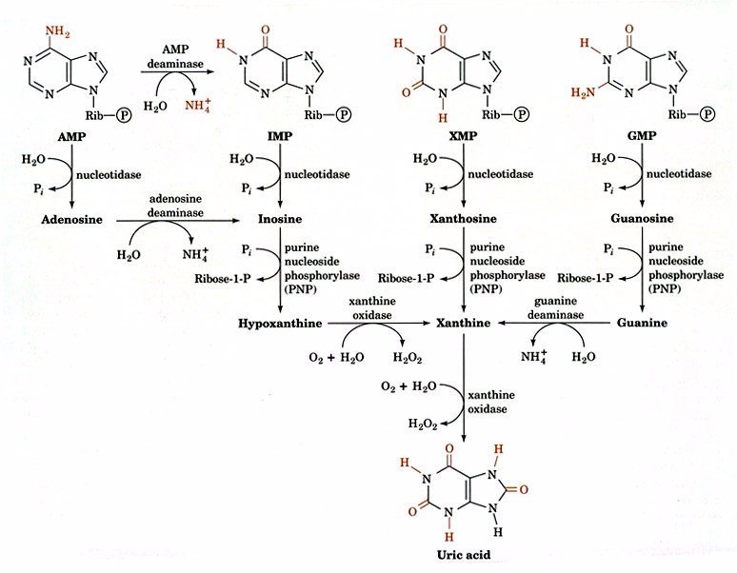
Fundamentals of Biochemistry (4022103) Dr. Worrawat Promden

Slide 46
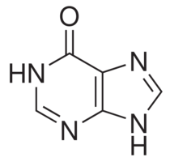
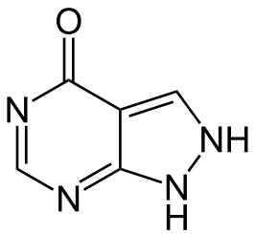
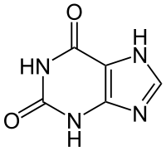
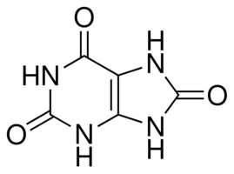
Hyperuricemia and Treatment
Hypoxanthine
O₂+H₂O
Xanthine oxidase
Allopurinol
(Xanthine oxidase inhibitor)
Purine analogue
H₂O₂
Fundamentals of Biochemistry (4022103) Dr. Worrawat Promden
Xanthine oxidase
O₂+H₂O
H₂O₂
Uric acid
Xanthine

Slide 47
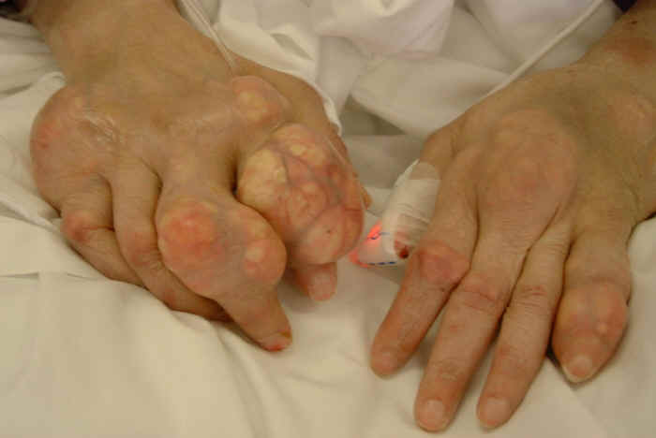
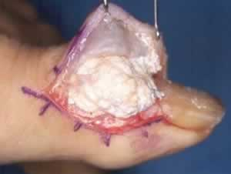
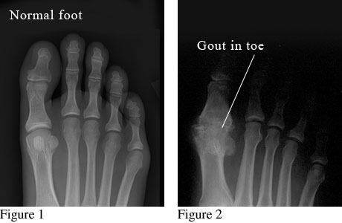
Gout
Fundamentals of Biochemistry (4022103) Dr. Worrawat Promden

Slide 48
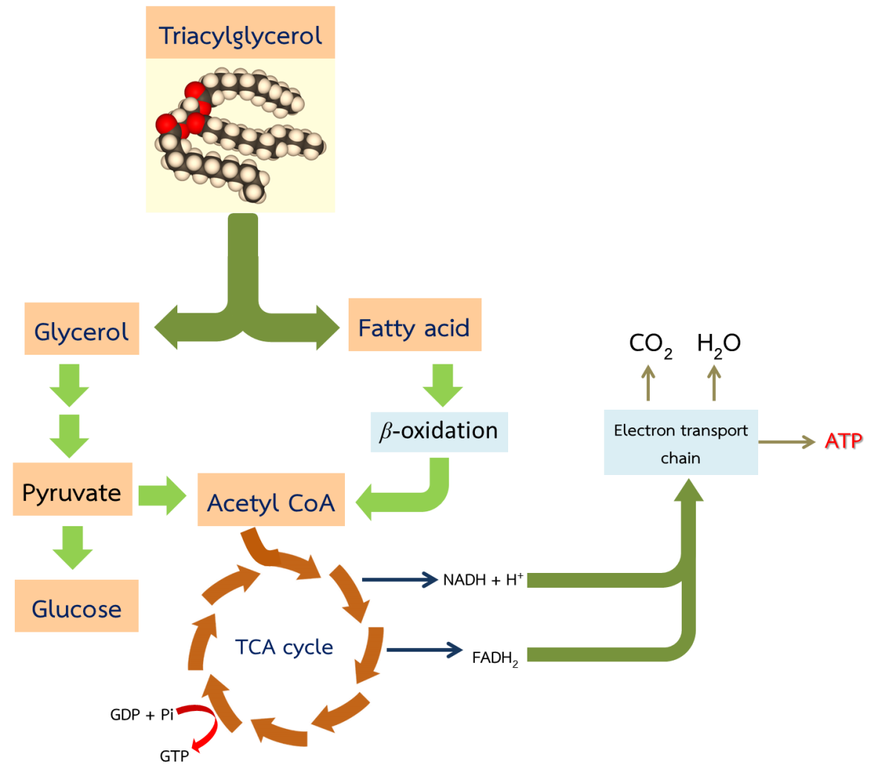
Fundamentals of Biochemistry (4022103) Dr. Worrawat Promden

Slide 49
Fundamentals of Biochemistry (4022103) Dr. Worrawat Promden

Slide 50
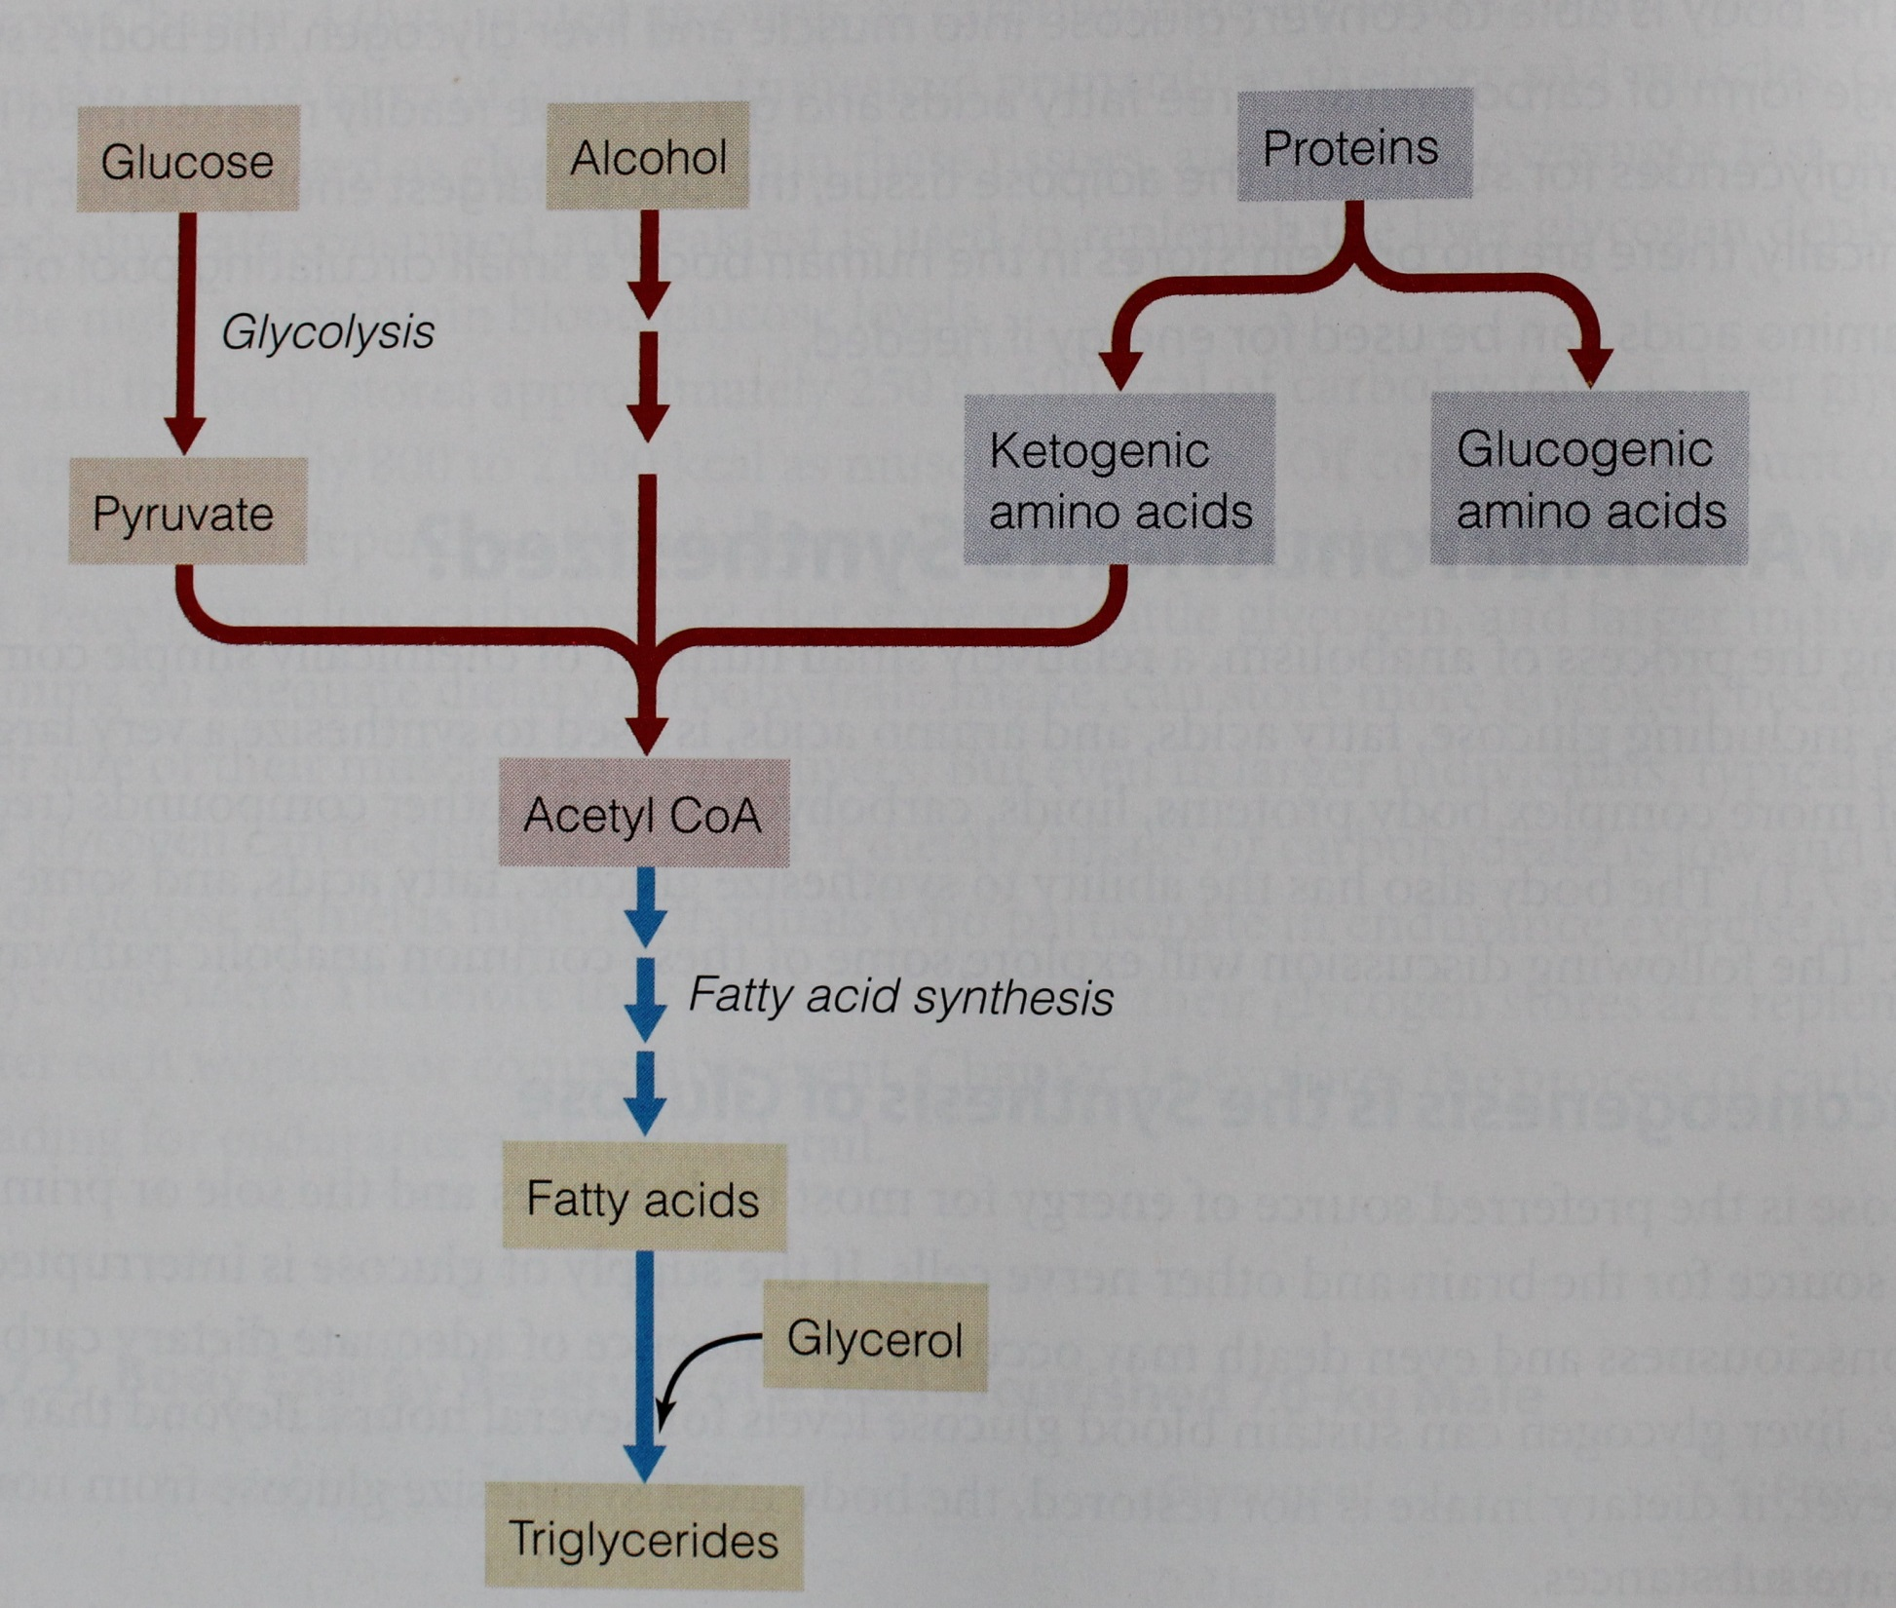
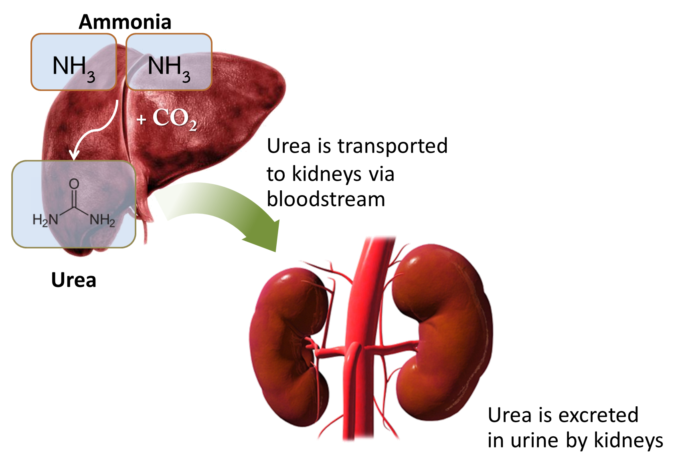
Fundamentals of Biochemistry (4022103) Dr. Worrawat Promden

Slide 51
Fundamentals of Biochemistry (4022103) Dr. Worrawat Promden

Slide 52
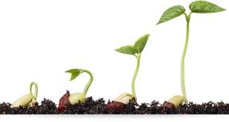
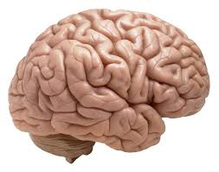
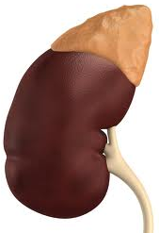
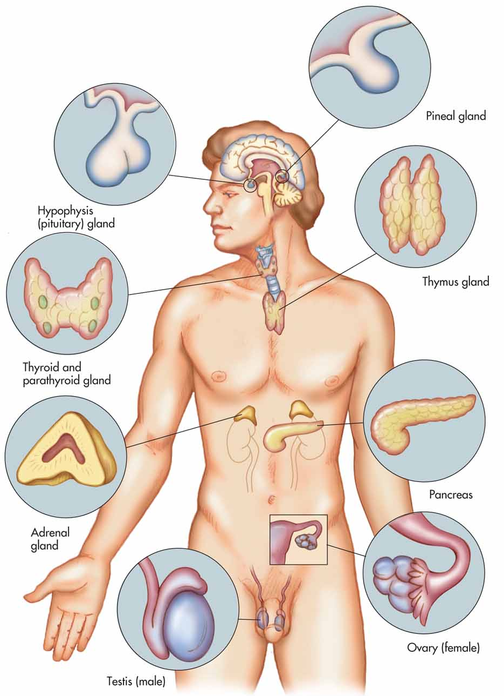
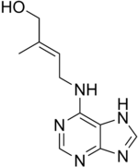
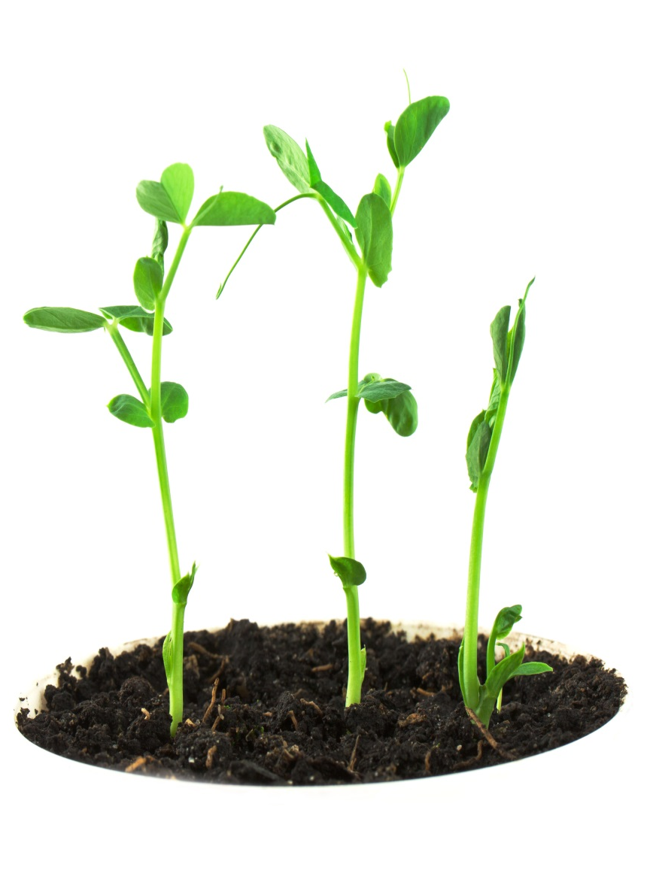
บทที่ 11 : ฮอร์โมนเบื้องต้น
Fundamentals of Biochemistry (4022103) Dr. Worrawat Promden

Slide 53
บทที่ 12 : ชีวเคมีประยุกต์เบื้องต้น
Applied Biochemistry
Fundamentals of Biochemistry (4022103) Dr. Worrawat Promden

